Slide 1
UI 디자인 대전제
메인 컬러
흰색
하늘색
컬러 느낌
세련된
깔끔한
튀지 않는
IPhone like
템플릿 기반
사용자 편의 우선
지나친 애니메이션 지양
전체적으로 동글동글한 이미지
폰트
고도체
(이외의 둥글둥글한 폰트 가능)

Slide 2
로그인

Slide 3
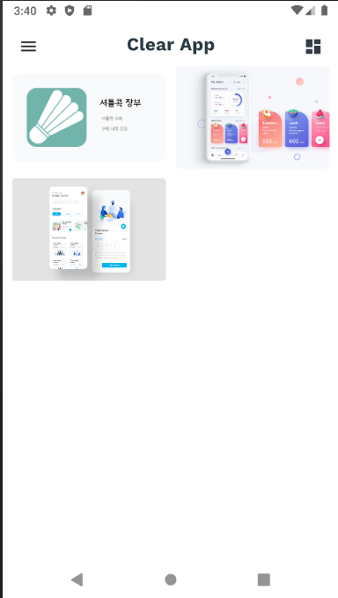
메인 화면 - 구성
셔틀콕
장부
라켓
장부
참가 신청
대진표
조회
전적 검색
가챠
대진표
생성 (개발자만 보임)
대진표
수정 (개발자만 보임)

Slide 4
메인 화면 - 예시

Slide 5
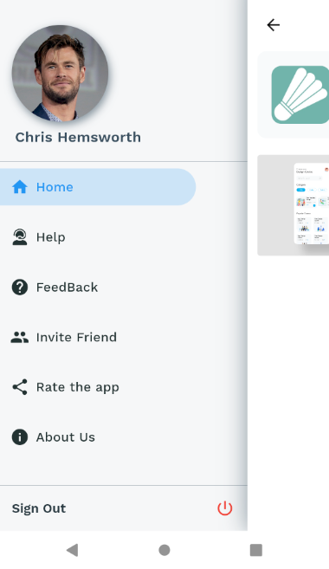
메인 화면 - 예시

Slide 6
셔틀콕 장부 - 구성
바 디자인
복사하기
총무 계좌번호
수량 입력
가격 확인
셔틀콕 번호
(수량에 맞춰서
가져가야 하는 번호를 지정해 줌)
조회
확인 버튼
구매
조회

Slide 7
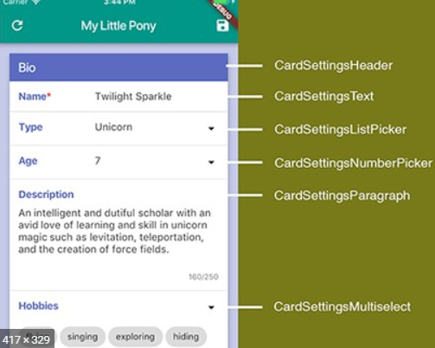
셔틀콕 장부 - 예시
추천 검색어 : flutter form UI

Slide 8
셔틀콕 장부 - 구성
신청 번호 / 날짜 / 수량 / 번호 / 입금 확인
신청 번호 / 날짜 / 수량 / 번호 / 입금 확인
신청 번호 / 날짜 / 수량 / 번호 / 입금 확인
신청 번호 / 날짜 / 수량 / 번호 / 입금 확인
…
구매
조회

Slide 9
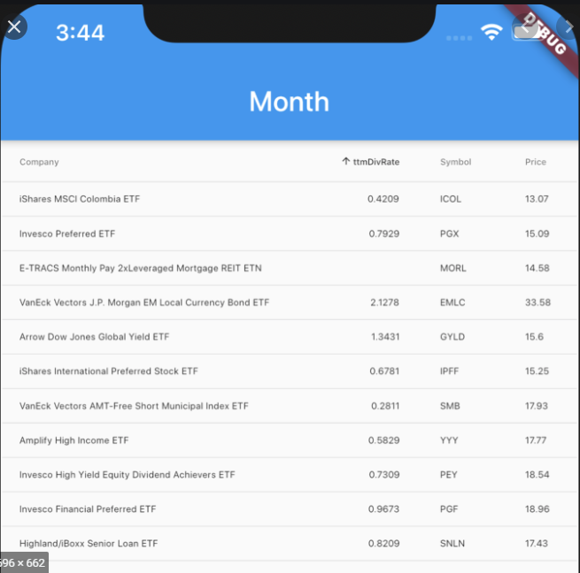
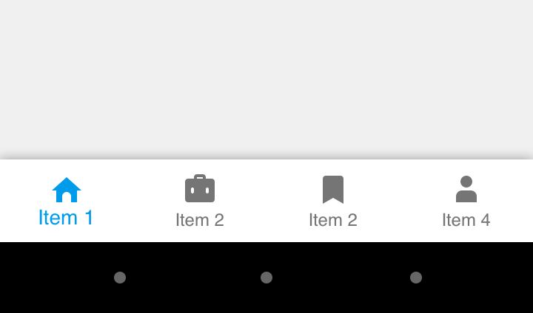
셔틀콕 장부 - 예시
추천 검색어 : flutter data table UI

Slide 10
라켓 장부 - 구성
라켓 사진
라켓 스펙
라켓 사진
라켓 스펙
라켓 사진
라켓 스펙
…
대여
반납

Slide 11
라켓 장부 - 구성
라켓 사진
라켓 스펙
클릭
대여하시겠습니까?
네 / 아니오
라켓 사진
라켓 스펙
라켓 사진
라켓 스펙
…
대여
반납

Slide 12
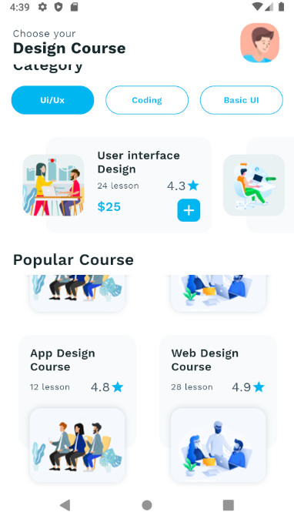
라켓 장부 - 예시

Slide 13
라켓 장부 - 구성
라켓 사진
대여 기록
라켓 사진
대여 기록
대여
반납

Slide 14
라켓 장부 - 구성
라켓 사진
대여 기록
클릭
반납하시겠습니까?
네 / 아니오
라켓 사진
대여 기록
대여
반납

Slide 15
정모 참가 - 구성
프로그램 정보
(정모 or 이벤트)
프로그램 정보
+
추가 버튼
(개발자만)
참가
조회

Slide 16
정모 참가 - 구성
프로그램 정보
(정모 or 이벤트)
클릭
신청하시겠습니까?
(간략한 정보)
네 / 아니오
프로그램 정보
+
추가 버튼
(개발자만)
참가
조회

Slide 17
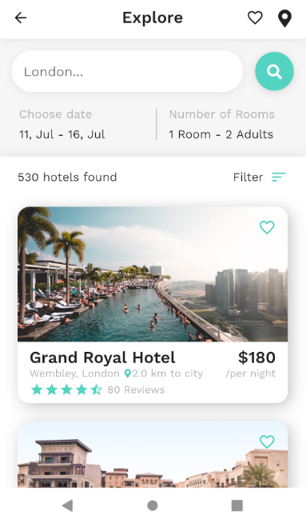
정모 참가 - 예시
프로그램 종류
현재 인원수
날짜
위치

Slide 18
정모 참가 - 구성
프로그램 종류 / 날짜 / 신청 상태
취소
프로그램 종류 / 날짜 / 신청 상태
취소
참가
조회

Slide 19
정모 참가 - 구성
프로그램 종류 / 날짜 / 신청 상태
취소
클릭
프로그램 종류 / 날짜 / 신청 상태
취소
취소하시겠습니까?
(사유 입력칸)
네 / 아니오
참가
조회

Slide 20
대진표 조회 - 구성
코트 번호 드롭다운
명단
명단
대진표

Slide 21
대진표 조회 - 구성
코트 번호 드롭다운
이름
이름
이름
이름
VS
10
:
1
이름
이름
이름
이름
VS
:
명단
대진표

Slide 22
대진표 조회 - 구성
코트 번호 드롭다운
이름
이름
이름
이름
클릭
VS
10
:
1
이름
이름
이름
이름
수정
가능
VS
수정
가능
VS
:
수정가능
:
수정가능
확인
명단
대진표

Slide 23
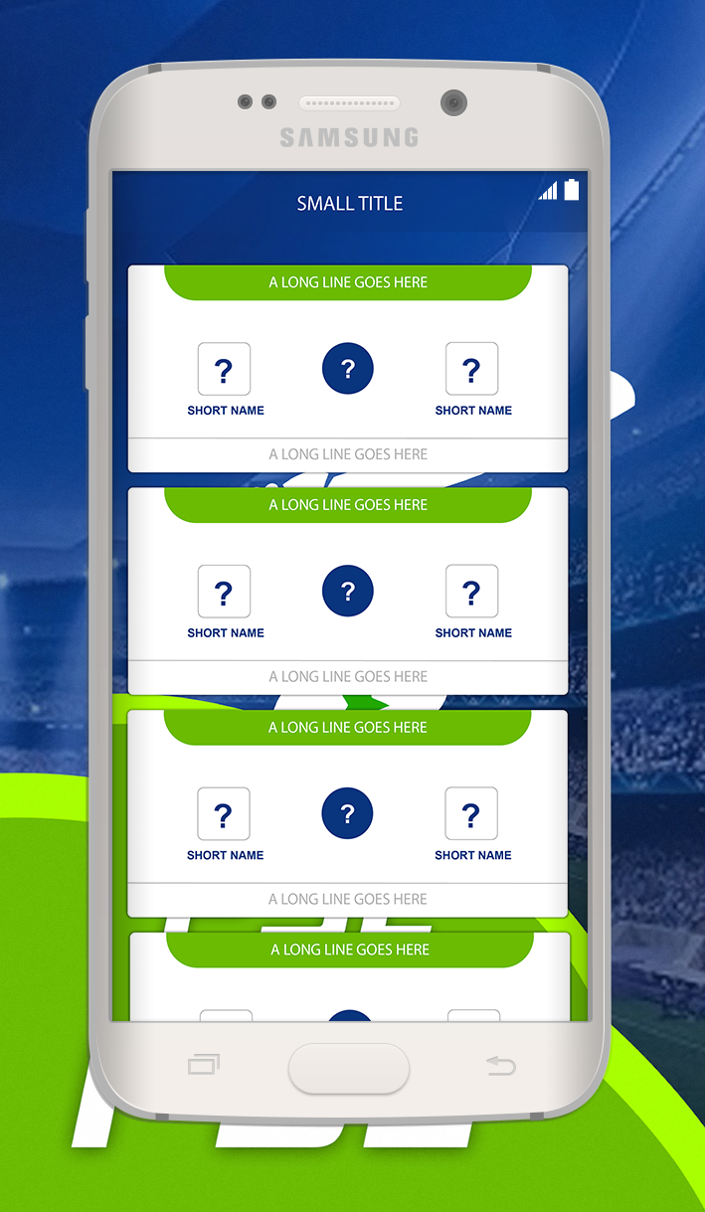
대진표 조회 - 예시

